Slide 1
مادة تربية و تحسين طيور داجنة
المرحلة الرابعة: قسم الإنتاج الحيواني
أستاذ المادة: د. ساجدة عبد الصمد مجيد

Slide 2
تقدير المكافىء الوراثي من تجارب الانتخاب
الفارق الانتخابي: Selection Differential ( S )
الاستجابة للانتخاب (العائد الوراثي): Selection Response ( R )
الفارق الانتخابي : هو الفرق بين متوسط الأفراد المنتخبة لغرض التربية و متوسط القطيع( العشيرة).

Slide 3
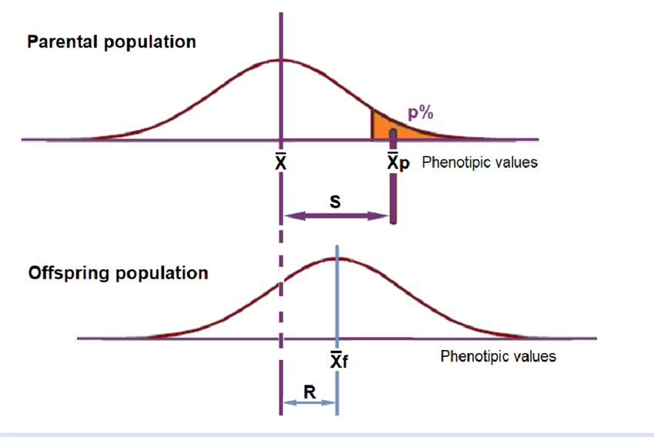

Slide 4
الاستجابة للانتخاب( العائد الوراثي):
هو الفرق بين متوسط الأفراد بعد جيل أو أكثر من الانتخاب و متوسط العشيرة الأصلي.
عند حساب الفارق الانتخابي و العائد الوراثي في تجارب الانتخاب يمكن حساب المكافئ الوراثي حيث يساوي:
R
= h ²
S

Slide 5
أي أن المكافئ الوراثي = حاصل قسمة الاستجابة للانتخاب على الفارق الانتخابي.
يجرى الانتخاب لصفة معينة في الطيور الداجنة لجيل واحد أو لعدة أجيال و يحسب الفارق الانتخابي و الاستجابة للانتخاب لعدة أجيال و بقسمة العوائد الوراثية على الفوارق الانتخابية يتم حساب المكافئ الوراثي المحقق Realized Heritability

Slide 6
مثال1:
قطيع دجاج بياض متوسط انتاجه من البيض 170 بيضة، انتخبت مجموعة متوسطها 210 لتكون اباء للجيل القادم. فاذا كان متوسط الجيل التالي بعد الانتخاب يساوي 175 بيضة .احسب المكافئ الوراثي لصفة انتاج البيض.
R
= h ²
^{S}

Slide 7
نحسب الفارق الانتخابي
S = 210 – 170 = 40 eggs
نحسب الاستجابة للانتخاب(العائد الوراثي)
R = 175 – 170 = 5 eggs

Slide 8
نحسب المكافىء الوراثي:
0.13 = 5/40 h ²=

Slide 9
تقدير المكافئ الوراثي من التشابه المظهري بين الأقارب
يعود التشابه بين الأقارب في الطيور الداجنة الى وجود جينات مشتركة( تشابه وراثي)
مكونات التباين المظهري المشترك التي تسبب التشابه بين الأفراد التي تربطها صلة نسب
تكون كما في الجدول التالي:

Slide 10
معامل انحدار أو معامل ارتباط | مكونات التشابه | القرابة
b = 1/2 h ² | 1/2 VA | الأبناء و أحد الأبوين
b =h ² | 1/2 VA | الأبناء و متوسط الأبوين
t =1/4h² | 1/4 VA | الاخوة أنصاف الأشقة
t˃1/2h² | 1/2VA+1/4VD+VEC | الاخوة الأشقة

Slide 11
تقدير المكافئ الوراثي من التشابه المظهري بين الاخوة أنصاف الأشقة
مثال:
أربعة ديوك كل منها لقح ست دجاجات انتجت كل دجاجة فرد واحد. تم تسجيل وزن الجسم عند الفقس. المطلوب حساب المكافئ الوراثي لهذه الصفة.

Slide 12
4 | 3 | 2 | 1 | الآباء الأمهات
60 | 39 | 41 | 48 | 1
57 | 48 | 43 | 49 | 2
48 | 54 | 57 | 57 | 3
56 | 56 | 48 | 48 | 4
49 | 57 | 40 | 52 | 5
61 | 42 | 55 | 53 | 6
331 | 296 | 284 | 307 | المجموع

Slide 13
خطوات الحل
(c.f)Correcting factor:1-نحسب معامل التصحيح
و هو يساوي مربع مجموع الملاحظات الكلي مقسوم على عدد الملاحظات الكلي:
(1218)²
c.f=
24
=61813.5

Slide 14
2-نحسب مجموع مربعات الانحرافات الكلية TSS))
و يساوي مجموع مربعات الملاحظات ناقصا معامل التصحيح:
Total sum of squares(TSS) = ∑Xi²-C.f
TSS= (48)²+(49)²+….(61)²-C.F
= 62780-6181.5
= 966.5

Slide 15
3-نحسب مجموع مربعات الانحرافات الراجعة للآباءSSs)) و يساوي:
sum of sires Squares (SSs)
(307)²+(284)²+(296)²+(331)²
SSs= -c.f
6
=62013.666-61813.5
= 200.167

Slide 16
4-نحسب مجموع مربعات الانحرافات الراجعة للأبناء (SSw) حيث يساوي :
Sum of within squares
SSw = TSS – SSs
=966.5-200.167
=766.333

Slide 17
5-نعمل جدول تحليل تباين من البيانات السابقة و كما يلي:
مصادر الاختلاف S.V | درجات الحرية d.f | مجاميع مربعات الانحرافات SS | متوسطات مربعات الانحرافات M.S
بين الآباء | 4-1= 3 | 200.167 | 66.722
بين الأبناء داخل مجاميع الآباء | 24-4=20 | 766.333 | 38.317

Slide 18
S.V: Source of variation
d.f: degrees of freedom
SS: Sums of squares of deviations
M.S:Means of squares of deviations

Slide 19
6-نحسب التباين الحقيقي بين مجاميع الآباءσ²S))
و يساوي الفرق بين متوسط مربع الانحرافات الراجعة للأب (MSs) و متوسط مربع الانحرافات الراجعة الى الأبناء (MSw) مقسوم على عدد الأبناء لكل أب (K) و كالتالي:
MSs-MSw
=σ²S
K

Slide 20
66.722-38.317
=
6
=4.734

Slide 21
7-نحسب تباين الأبناء الحقيقي( σ²w)
الذي يساوي قيمة MSw
σ²w = MSw = 38.317
8-نحسب قيمة التباين الكلي σ²T))
الذي يساوي:
σ²T= σ²S+ σ²w
= 4.734 +38.317
= 43.051

Slide 22
9-نحسب المكافئ الوراثي باستخدام المعادلة التالية:
4 σ²S
= h ²
σ²S + σ²W
0.44 =

